Slide 1

STP
Spanning tree protocol
פרוטוקול עץ היקפי?

Slide 2
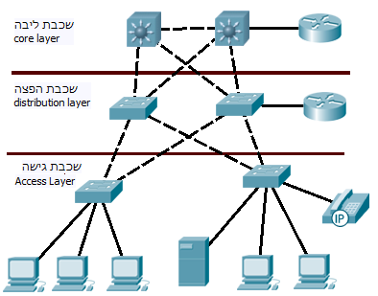
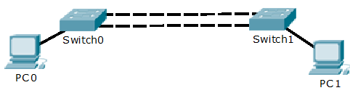
STP - כללי
עיצוב / תכנון רשת טוב:
יתירות
בעיות של יתירות
סופות ברודקאסט (broadcast storm)
טבלאות MAC עם רשומות כפולות
STP – להרוג חיבורים יתירים (עד שנזדקק להם)

Slide 3
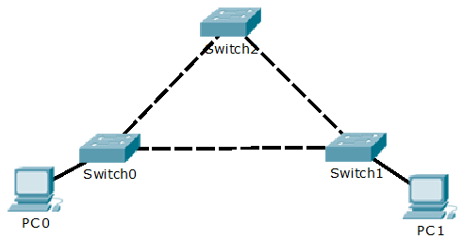
STP – BPDU’s
תקן מקורי: stp 802.1D
Bpdu (bridge protocol data units)
מתגים משתמשים בהודעות bpdu כדי לאתר לולאות
מולטיקאסטים שמשוגרים כל 2 שניות
Bpdu’s עוזרים לבחור את ה – root bridge (מתג השורש) של הרשת.
כל המתגים ימצאו את הדרך הכי טובה להגיע למתג השורש ואז יחסמו את החיבורים היתירים
Cost to root bridge
Bridge ID

Slide 4
STP – root bridge
חשוב מאוד לבחור את המתג הנכון לתפקיד ה – root bridge.
ברירת המחדל של STP היא לבחור את המתג הכי ישן ברשת לתפקיד ה – root bridge.
מתגי cisco מריצים PV-STP כברירת מחדל

Slide 5
STP – בחירת ה – root bridge
Bridge ID – priority.mac-address
ככול שה – priority נמוך יותר, כך גדל הסיכוי של המתג להפוך ל – root
לכל המתגים יש את אותה קדימות (priority) כברירת מחדל: 32768
כתובת ה – mac של המתג שוברת את השוויון.

Slide 6
STP – בחירת הנתיב הטוב ביותר אל ה – root bridge
לחיבורים שונים בין מתגים ישנה "עלות" (cost) הנגזרת ממהירות החיבור:
10mbps = 100
100mbps = 19
1Gbps = 4
10Gbps = 2
מתגים יחפשו את הדרך "הזולה" ביותר להגיע ל - root

Slide 7
STP – סוגי פורטים
Root port – הפורט המוביל למתג ה – root.
כל נתיב נוסף ל – root ייחסם.
מתג ה – root לעולם לא יחסום אחד מהפורטים שלו.
למתג root לא יהיה root port.
Designated port (פורט פעיל (ייעודי) שאיננו root port)
פורט ייעודי אחד עבור כל מקטע בין מתגים
במקרה של שני מתגים המחוברים לאותו מקטע, לאחד יהיה designated port והשני יחסום את הפורט שלו.

Slide 8
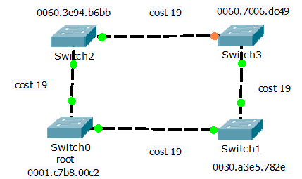
STP – בחירת ה – designated port – שבירת שוויון
המתג עם ה – lower bridge ID (מספר מזהה הנמוך מבין השניים) יקבל את תפקיד ה – designated port.
הצד השני (מספר זיהוי גבוה יותר) יחסום את הפורט בצד שלו.

Slide 9
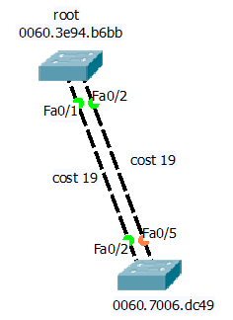
STP – בחירת ה – designated port – שבירת שוויון
במקרה זה הפורט שייהפך ל – Deg. Port
יהיה הפורט בעל המספר הנמוך ביותר

Slide 10
הגדרת STP
Switch#show spanning-tree
Switch(config)#spanning-tree vlan [ vlan # ] root [primary | secondary]
Switch(config)#spanning-tree vlan [ vlan # ] priority [ value x 4096]
לבטל את spanning-tree (להשתמש בזהירות)
Switch(config-if)#spanning-tree portfast

Slide 11
STP – מצבי הפורטים השונים
פורטים על מתגים המריצים STP יכולים להיות באחד מהמצבים הבאים:
הקשבה – Listening – שולח ומקבל bpdu’s – 15 שניות
לומד – lerning – שולח ומקבל bpdu’s, לומד על כתובות MAC – 15 שניות
פעיל – forwarding – שולח ומקבל bpdu’s וגם תעבורה רגילה
חוסם – blocking – מקשיב ל – bpdu’s בלבד, 20 שניות לפני שעובר להקשבה.
אולי הפורט יחזור לפעילות.
מנוטרל – disabled – STP מנוטרל על הפורט.
סה"כ עד 50 שניות ללא תעבורה רגילה

Slide 12
STP – בעיית ה – 50 שניות
50 שניות ללא מצב forwarding יוצר בעיות:
מחשבים נדלקים מהר יותר ואז לא יכולים לקבל כתובת IP משרת ה – DHCP כיוון שהפורט לא הפך לפעיל.
בלי כתובת IP לא ניתן להתחבר למנהל למתחם (domain controllrer) ולרשת הארגונית.
הפתרון לבעיית האתחול המהיר: portfast (רק עבור פורטים שאינם מחוברים למתגים אחרים)
הפעלת פורטפסט באופן גורף על כל ממשקי המתג
SW(config)#spanning-tree portfast default
הפעלת פורטפסט על ממשק בודד
SW(config-if)#spanning-tree portfast

Slide 13
STP – בעיית ה – 50 שניות
50 שניות ללא מצב forwarding הוא מצב בלתי נסבל עבור רשתות מודרניות:
עיקר הנזק הוא לתשתיות הטלפוניה המבוססות רשת VoIP.
הפתרון לבעיית ה – 50 שניות: RPV-STP
STP מהיר המאפשר התכנסות מהירה של הרשת במקרה של כשל במתג או כבל.
802.1w
זוכר את הפורטים החסומים כנתיב חלופי במקרה של כשל. מתגובה מהירה לכשל.
מצג פורט חדש: ALT (alternate port) – פורט חליפי
SW1(config)#spanning-tree mode rapid-pvst
Use with portfast

Slide 14
STP
Spanning tree protocol
פרוטוקול עץ היקפי?

